Slide 1
Week_1

Slide 2
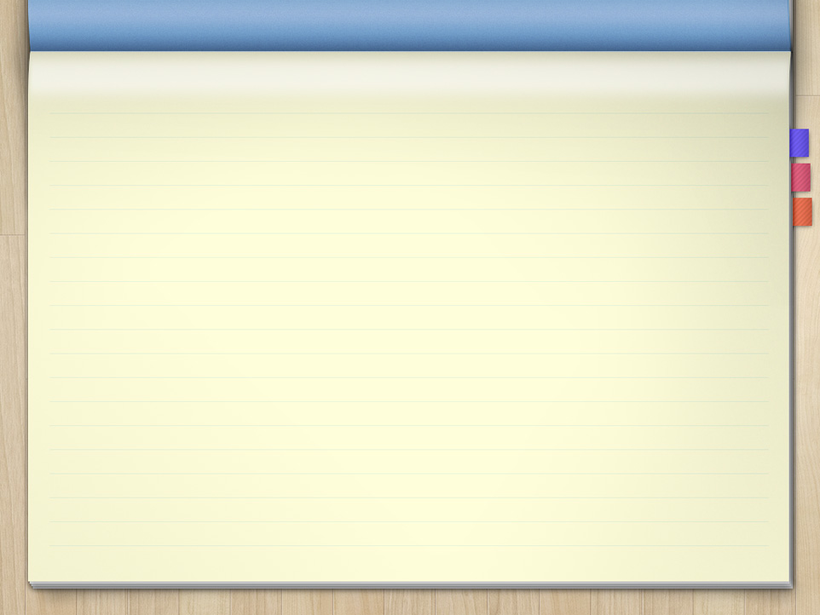
멘토소개
이상우
소프트웨어 융합대학
빅데이터/스마트IOT
Tel.010-5003-4508
e-mail : ltkddn4508@naver.com
2/15
소프트웨어융합대학 이상우

Slide 3
html이란
웹 문서를 만들기 위하여 사용하는 기본적인 웹 언어의 한 종류이다.
HTML으은 별도 컴파일러가 필요치 않으며, 웹 브라우저에서 해석이 가능한 사용하기 쉬운 언어이다.
HTML은 문서의 글자크기, 글자색, 글자모양, 그래픽, 문서이동(하이퍼링크) 등을 정의하는 명령어로서 홈페이지를 작성하는 데 쓰인다.
3/15
소프트웨어융합대학 이상우

Slide 4
html이란
HTML에서 사용하는 명령어는 태그(tag)라고 하는데 꺽쇠괄호"<>"를 사용하여 나타낸다.
태그는 시작과 끝을 표시하는 2개의 쌍으로 이루어져 있다
종료 태그의 이름은 슬래시 문자[/]로 시작된다.
4/10
4/15
소프트웨어융합대학 이상우

Slide 5
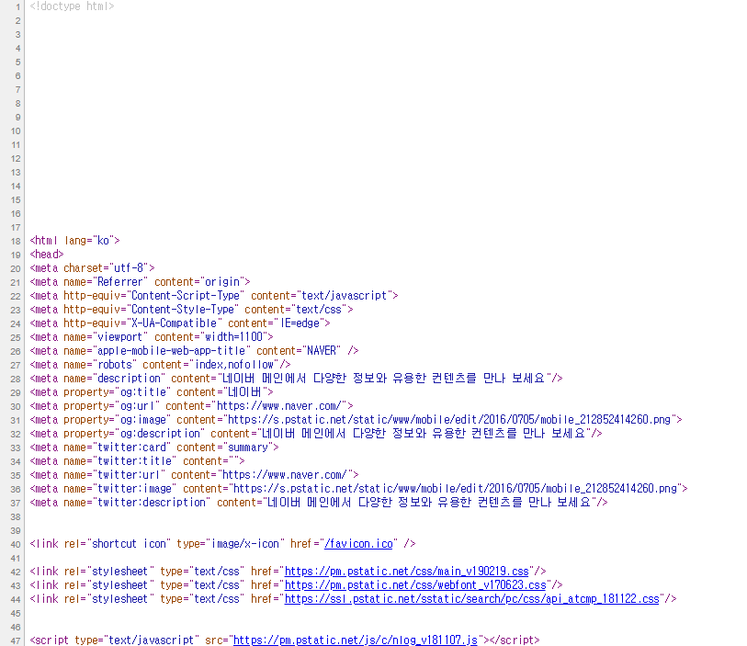
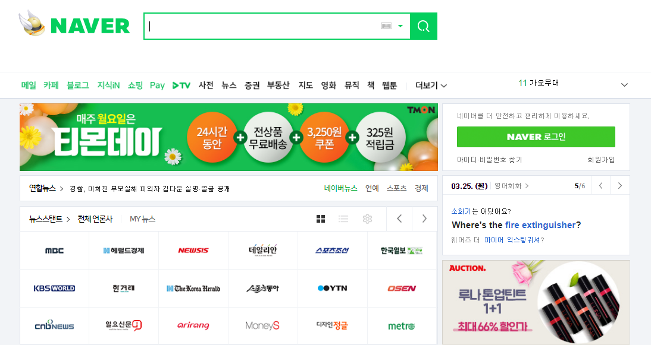
html이란
5/10
5/15
소프트웨어융합대학 이상우

Slide 6
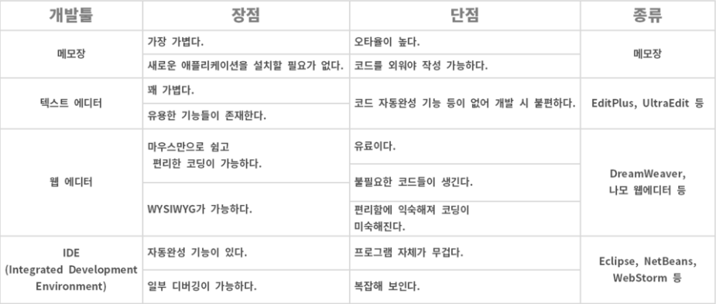
개발툴의 종류
우리가 사용할 툴
실제 개발에 많이 사용 되는 툴
6/10
6/15
소프트웨어융합대학 이상우

Slide 7
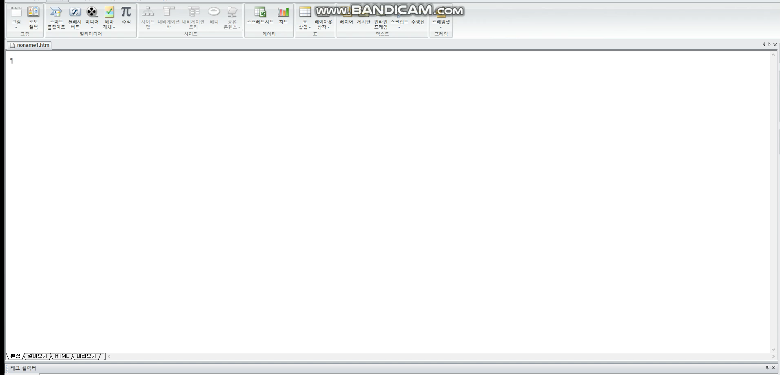
개발툴_리뷰
7/10
7/15
소프트웨어융합대학 이상우

Slide 8
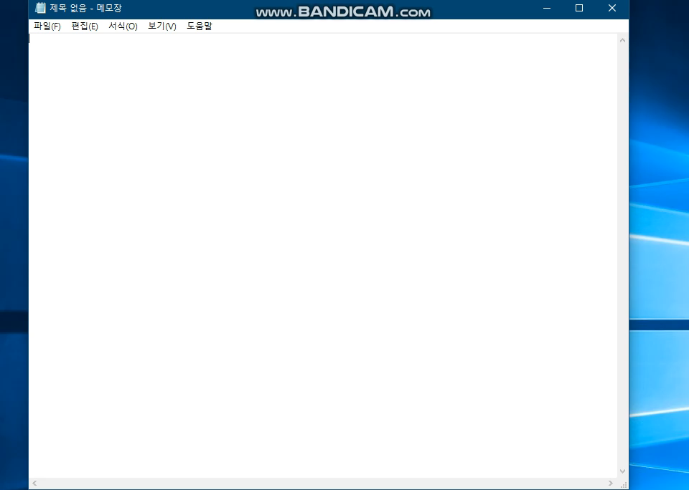
개발툴_리뷰
8/10
8/15
소프트웨어융합대학 이상우

Slide 9
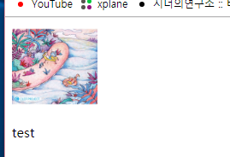
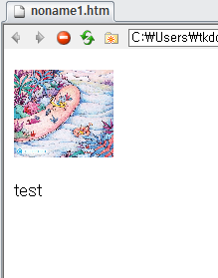
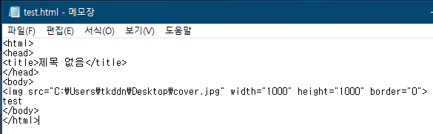
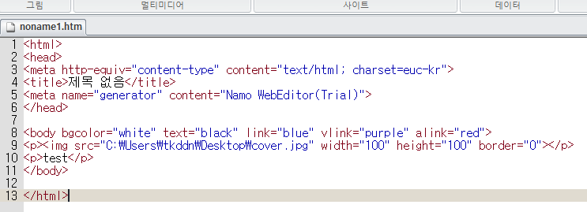
개발툴_리뷰
9/10
9/15
소프트웨어융합대학 이상우

Slide 10
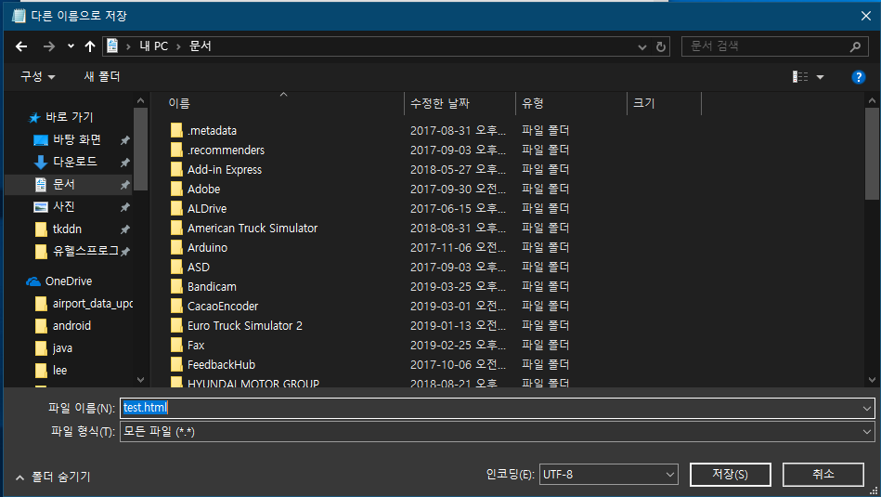
저장 형식
파일 형식은 html , 인코딩 형식은 utf-8 로 저장을 해 준다.
이에 관한 이야기는 뒤에서 더 자세하게 다룬다.
10/10
10/15
소프트웨어융합대학 이상우

Slide 11
기본 형식
<html>
<head>
<title> </title>
<body>
</body>
</head>
</html>
11/10
11/15
소프트웨어융합대학 이상우

Slide 12
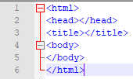
<html>태그
html 문서 임을 선언하는 태그이다.
</html>는 문서를 종료하는 태그이다
12/10
12/15
소프트웨어융합대학 이상우

Slide 13
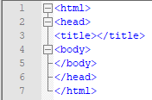
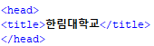
<head>태그
<head>태그는 문서의 제목, 스크립트 등 각종 설정을 지정하는 태그이다.
ex.
13/10
13/15
소프트웨어융합대학 이상우

Slide 14

<title>태그
<title> 태그는 문서의 제목을 설정하는 태그이다.
ex.
14/10
14/15
소프트웨어융합대학 이상우

Slide 15
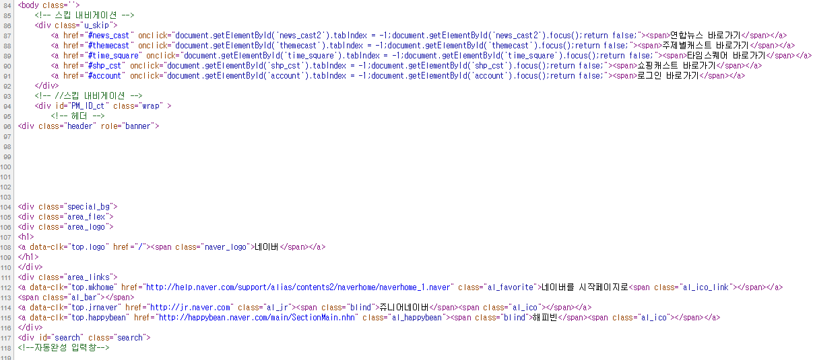
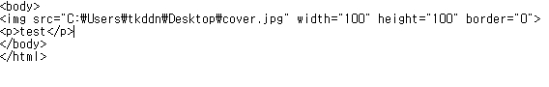
<body>태그
<body> 문서의 본문으로 실질적인 웹페이지의 코딩이 이루어지는 부분이다.
ex.
15/10
15/15
소프트웨어융합대학 이상우

Slide 16
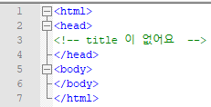
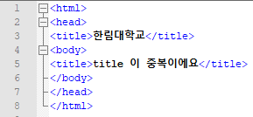
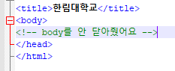
작성 시 주의 사항!
1. 기본 태그(<html>,<title>,<head><body>)는빠지면 안 된다.
2. 기본 태그(<html>,<title>,<head><body>)는중복되면 안 된다.
3. 태그를 열어 줬다면 반드시 닫아야 한다.
16/10
16/15
소프트웨어융합대학 이상우

Slide 17
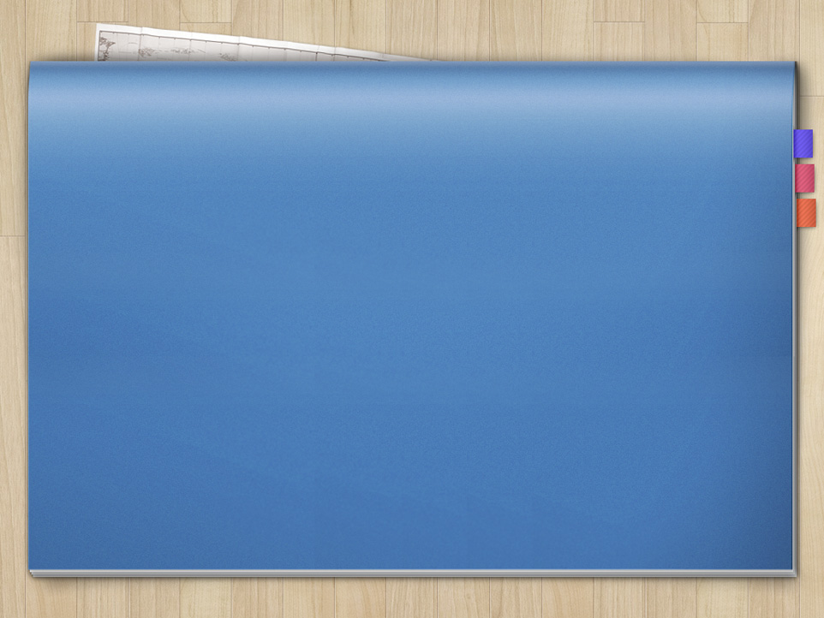
Q&A
소프트웨어융합대학 이상우

Slide 18
Week_2

Slide 19
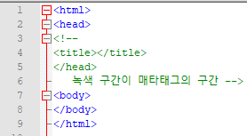
메타태그
(HTML) 문서의 맨 위쪽에 위치하는 태그. HEAD 태그 사이 또는 뒤에 있어도 되지만, 반드시 BODY 태그 앞쪽에 위치해야 한다. 브라우저와 검색엔진 을 사용할 수 있도록 문서의 정보를 포함하고 있다
메타 태그란 키워드 검색엔진에 특정 홈페이지 또는 HTML문서에 대한 색인정보 즉, 키워드와 약간의 정리된 내용(콘텐츠)을 표현하는 HTML Tag이다.
출처:네이버 지식백과
ex.
19/10
1/12
소프트웨어융합대학 이상우

Slide 20
메타태그
20/10
2/12
소프트웨어융합대학 이상우

Slide 21
작성자(author) 관련 메타 정보
<meta name="author" content="your name" />
<meta name="generator" content="dreamweaver cs6" />
name 속성의 값이 "author" 는 정보는 페이지의 저자(개발자)
"generator"는 정보는 이 페이지를 생성한 프로그램을 표시한다.
"author" 는 소스 상에서 자신이 제작했음을 명시할 수 있고
"generator"는 정보는 페이지를 생성한 프로그램을 나타낸다.
content의 값은 문자열 값으로 저자의 이름 을 작성 하면 된다.
21/10
3/12
소프트웨어융합대학 이상우

Slide 22
우회 및 새로고침(refresh) 메타 정보
<meta http-equiv="refresh" content="30" />
<meta http-equiv="refresh" content="30; url=http://google.com/" />
웹 페이지를 주기적으로 새로고침 하도록 만들어 주는 테그
content 값에는 새로고침 할 주기(초)를 입력할수 있다.
ex. refresh 태그에 url 속성을 추가해 주면
원하는 사이트로 이동하게 만들수 있다.
22/10
4/12
소프트웨어융합대학 이상우

Slide 23
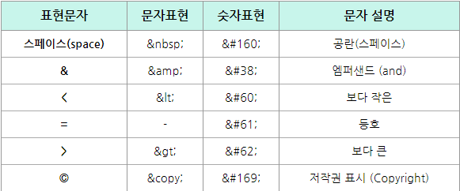
&nbsp; 테그
'이스케이프 문자'라고 하며, 특수 기호를 나타내는 문자 이다.
'&nbsp;’ 는 띄어쓰기(스페이스바) 문자 이다.
이스케이프 문자 표
이스케이프 문자 표 의 일부 이다.
23/10
5/12
소프트웨어융합대학 이상우

Slide 24
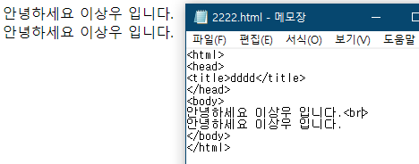
<Br>테그
줄 바꿈을 하는 테그 이다.
ex.
24/10
6/12
소프트웨어융합대학 이상우

Slide 25
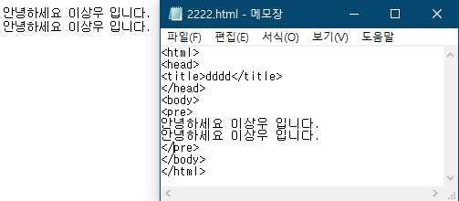
<Pre>테그
pre 요소는 형식화된 텍스트를 나타내는 테그 이다. 이 테그 안의 텍스트는 띄어쓰기나 들여쓰기, 줄 바꿈 같은 것이 입력된 그대로 보여준다.
ex.
25/10
7/12
소프트웨어융합대학 이상우

Slide 26
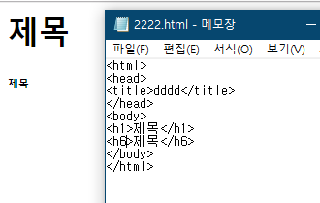
<h>테그
본문에서 제목을 나타낼때 사용하는 테그이다.
<h1>~<h6> 가 있으며 1 이 가장큰 폰트,6이 가장 장은 폰트 이다.
ex.
26/10
8/12
소프트웨어융합대학 이상우

Slide 27
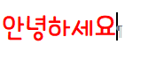
<font>테그
<font>테그 폰트의 크기,색상,모양을 설정할수 있는 테그
<font size="6" face="1훈떡볶이 R" color="red">안녕하세요</font>
ex.
27/10
9/12
소프트웨어융합대학 이상우

Slide 28
<font>테그
<font size="6" face="1훈떡볶이 R" color="red">안녕하세요</font>
size 속성 폰트의 크기를 설정 해주는 속성.
사용할 폰트를 설정하는 속성, 내가 사용할 폰의의 이름을 적어준다.
폰트의 색상을 지정하는 속성 이다. 폰트의 색상은 색의 이름 혹은 html 생상표(웹색상표) 를 통해 설정이 가능하다.
ex. <font color="red"> 혹은 <font color=" #FF0000 ">
의 방식으로 폰트의 색을 설정 할수 있다.
28/10
10/12
소프트웨어융합대학 이상우

Slide 29
<a>테그
<a> 테그는 웹페이지와 웹페이지 를 연결 해주는 테그 이다. <a> 테그를 이용해서 다른 페이지로 링크를 걸거나 할수있다.
외부 페이지로 이동을 할때는 href 속성을 사용한다.
ex. <a href="https://www.naver.com">네이버로 이동합니다.</a>
페이지 내에서 원하는 위치로 이동 하기 위해서는 id 속성을 사용한다.
ex. <a href="#a1">a1 으로 이동하기</a>
<a id="a1">a1</a>
29/10
11/12
소프트웨어융합대학 이상우

Slide 30
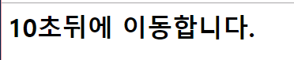
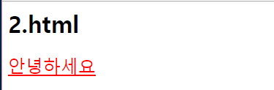
실습해보기
main.html 은 10초뒤에 2.html 로 이동을 하며 10초뒤에 이동합니다. 란 제목을 가지고 있다.
2.html 은 2.html 이란 제목을 가지며 안녕하세요 란 글자를 클릭시 naver 로 이동을 한다.
단. 안녕하세요 란 글자는 폰트 사이즈 5 폰트 색상은 빨간색 을 가진다.
30/10
12/12
소프트웨어융합대학 이상우

Slide 31
Q&A
소프트웨어융합대학 이상우

Slide 32
Week_3

Slide 33
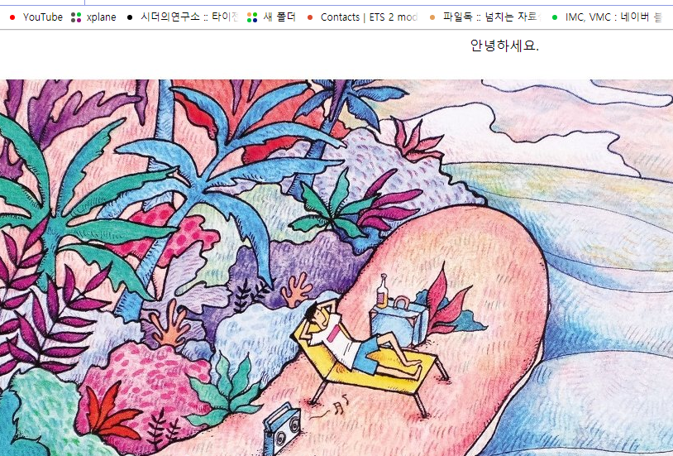
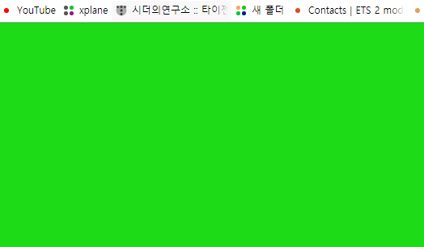
background 와 bgcolor
background 는 body 내에서 사용이 되며 배경 이미지를 설정 할때 사용한다.
ex . <body background=“이미지 경로”>
bgcolor 는 body 내에서 배경 색상을 설정 할때 사용 하는 속성 이다.
ex . <body bgcolor=“색상 코드”>
33/10
1/9
소프트웨어융합대학 이상우

Slide 34
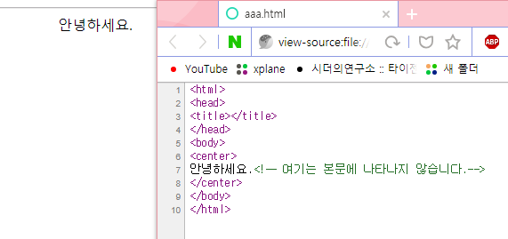
<!-- --> 테그
<!-- --> 는 소스에 설명문을 달아줄때 사용하는 테그 이다.
테그를 사용하면 본문에 영향을 주지 않고 각 텍그에 설명(주석)을 달수 있다.
ex : <!– 주석문 입니다. -->
34/10
2/9
소프트웨어융합대학 이상우

Slide 35
<center> 테그
<center> 테그는 문서를 가운데로 정렬 해주는 테그 이다.
ex : <center> <center/>
35/10
3/9
소프트웨어융합대학 이상우

Slide 36
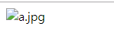

<img 테그
HTML 문서 내에 이미지를 넣을 수 있는 img 요소(태그)이다.
기본 형식 : <img src="이미지의 주소(위치)" />
<img> 테그의 속성
alt=“” 이미지를 불러오지 못할경우 alt 속성의 내용이 대체되어 표시된다.
이미지 가 정상 적으로 표시 될때는 아래와 같이 표시 된다.
단 alt 속성 은 대부분의 브라우저 에서 동작 하지 않고 단 IE7 이하 버전에서는
이미지 처럼(툴팁) 표시 된다.
이러한 툴팁으로 표시를 원한다면 title 속성을 사용 하면 된다.
ex <img src="이미지의 주소(위치)" att=“”/>
<img src="이미지의 주소(위치)" title=“”/>
36/10
4/9
소프트웨어융합대학 이상우

Slide 37
<img 테그
width, height 속성
width, height 속성은 각각 이미지의 너비와 높이를 지정하는 속성이다.
ex : <img src="a.jpg" alt="a.jpg“ height="400" width="300" />
37/10
5/9
소프트웨어융합대학 이상우

Slide 38
<table> 테그
<table> 테그 는 테이블 을 생성 할때 사용 하는 테그 로
테그안에 <tr>,<th>,<td> 와 같이 행,열을 나타내기 위한 테그들이 있다.
table의 속성에는
border : 표 전체의 선 두께값 설정
cellspacing : 셀과 셀 사이의 여백을 설정
cellpadding : 셀과 셀 안의 문자 사이 여백을 설정하는 속성.
tr 의 bgcolor란 배경색을 설정하는 속성
td 의 align 속성은 문자열의 위치를 설정하는 속성.
td 의 bgcolor=“” 셀의 색상을 지정 하는 속성
background=“” 셀의 배경 이미지를 설정 하는 속성
38/10
6/9
소프트웨어융합대학 이상우

Slide 39
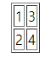
<table> 테그
<html>
<head>
<title></title>
</head>
<body>
<center>
<table border="1">
<tr>
<td>1</td>
<td>3</td>
</tr>
<tr>
<td>2</td>
<td>4</td>
</tr>
</table>
</center>
</body>
</html>
39/10
7/9
소프트웨어융합대학 이상우

Slide 40
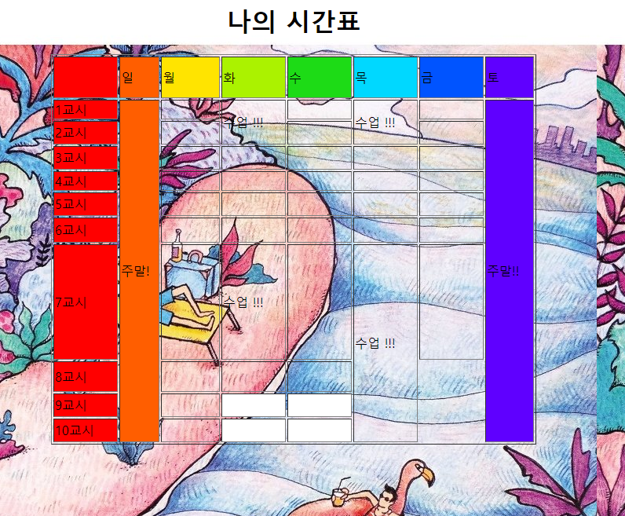
실습해보기
이미지 처럼 본인의 시간 표를 완성 하라.
단. 셀의 색상,폰트색상 배경 이미지는
반드시 포함되어야 한다.
글이 안보인다면 폰트색도 추가 하라.
40/10
8/9
소프트웨어융합대학 이상우

Slide 41
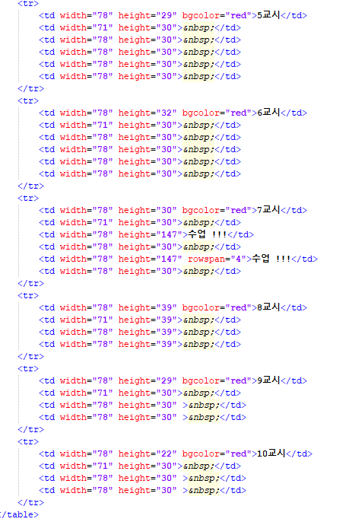
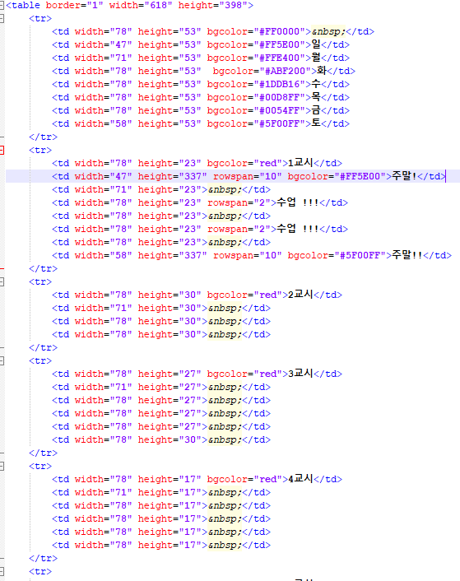
실습해보기_힌트
41/10
9/9
소프트웨어융합대학 이상우

Slide 42
Q&A
소프트웨어융합대학 이상우

Slide 43
Week_4

Slide 44
미디어 테그
미디어 테그 는 음악이나 동영상,플래시 를 삽입하는 테그 이다.
미디어 테그 에는 <EMBED> <video> <audio> 등의 테그들이 있다.
<EMBED> 음악 , 미디어를 삽입할수 있는 테그이다.
<video> 미디어(영상을)를 삽입하는 테그 이다.
<audio> 음악을을 삽입 하는 테그 이다.
지원 하는 코덱의 종류는
MP3(*.mp3), Wave(*.wav, *.wave), MPEG4(*.mp4, *.m4v), Ogg(*.ogg, *.ogv), WebM(*.webm) 등의 파일이 있다.
44/10
1/8
소프트웨어융합대학 이상우

Slide 45
미디어 테그_ <video>
<video> 는 영상을 삽입 할수 있는 테그이다.
<video> 테그는 mp4,webm,ogg 세가지 확장자를 지원한다.
(단. 사파리 브라우저는 webm,ogg 는 지원되지 않는다.)
* IE9 버전부터 사용 가능한 테그이다.
<video> 테그의 속성에는
type : 동영상 타입을 지정
autoplay : 자동을 재생을 설정
controls : 재성,일시정지등 컨드롤바 표시 설정
loop : 무한 반복 설정
width : 동영상의 크기 지정(넓이)
height : 동영상의 크기 지정(높이)
* 해당 속성 들은 ture or false 값을 가진다.
45/10
2/8
소프트웨어융합대학 이상우

Slide 46
미디어 테그_ <video>
<video src="aaaaa.mp4" type="video/mp4" autoplay="true" controls="true" loop="true" width="500" height="500">
지원 하지 않는 확장자 입니다. .<!– 해당 문자 는 요소를 사용하지 못할경우 출력된다.-->
</video>
<video autoplay="true" controls="true" loop="true" width="500" height="500">
<source src="aaaaa.mp4" type="video/mp4" >
<source src="aaaaa. ogg" type="video/ogg" >
지원하지 않습니다.<!– 해당 문자 는 요소를 사용하지 못할경우 출력된다.-->
</video>
source 속성은 속성자체 만으로는 할수있는것이 없으며 type 속성을 이용하여 미디어를 사용 가능 한지 판단해 준다.
46/10
3/8
소프트웨어융합대학 이상우

Slide 47
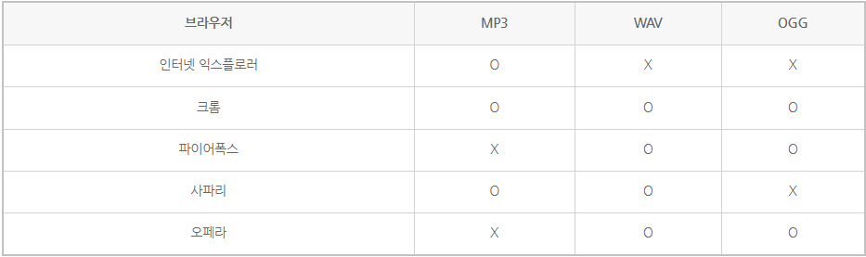
미디어 테그_ < audio >
<audio> 는 음악을 삽입 할수 있는 테그이다.
<audio> 테그는 mp3,wav,ogg 세가지 확장자를 지원한다.
(단. 브라우저 마다 지원 하는 확장 자가 다름으로 형식을 맞춰 줘야 한다. )
브라우저 별 지원 확장자 목록룍
47/10
4/8
소프트웨어융합대학 이상우

Slide 48
미디어 테그_ < audio >
<audio> 속성에는
src : 음악 파일의 경로 설정
controls : 음악의 재생 도구 출력 설정
autoplay : 자동재생 설정
loop : 음악의 반복설정
* <audio> 테그는 IE8 이하 버전에서는 사용할수 없다.
48/10
5/8
소프트웨어융합대학 이상우

Slide 49
미디어 테그_ < audio >
<audio src=“aaa.mp3" type="video/mp3" autoplay="true" controls="true" loop="true" width="500" height="500">
</audio>
<audio autoplay="true" controls="true" loop="true" >
<source src="aaaasfaf.mp3" type="audio/mp3">
</audio>
49/10
6/8
소프트웨어융합대학 이상우

Slide 50
미디어 테그_ <EMBED>
음악이나 동영상 데이터를 삽입하고자 할 때 사용하는 태그
속성에는
src : 음악 혹은 동영상 파일의 위치(경로) 설정
width : 플레이어의 너비 지정
height : 플레이어의 높이 지정 autostart : 자동재생 설정
loop : 반복 여부 지정
hidden : 플레이어 화면 표지 지정
50/10
7/8
소프트웨어융합대학 이상우

Slide 51
미디어 테그_ <EMBED>
음악
<EMBED SRC=“aaa.mp3" HIDDEN="true">
동영상
<EMBED SRC=“aaa.mp4" WIDTH="400" HEIGHT="250">
51/10
8/8
소프트웨어융합대학 이상우

Slide 52

실습해보기
main.html
HOME 을 클릭시 -> b 페이지 로 이동을 하고 main 페이지 에는 배경음악이 들어가 있다.
*모든 페이지는 가운데 정렬한다.
52/10
8/8
소프트웨어융합대학 이상우

Slide 53
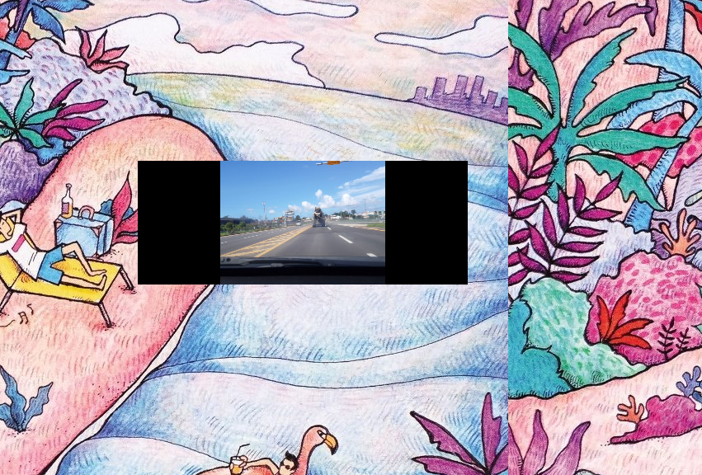
실습해보기
sub.html
sub 페이지는 예시 이미지와 같이 꾸미도록 한다.
*모든 페이지는 가운데 정렬한다.
53/10
8/8
소프트웨어융합대학 이상우

Slide 54
Q&A
소프트웨어융합대학 이상우

Slide 55
Week_5

Slide 56
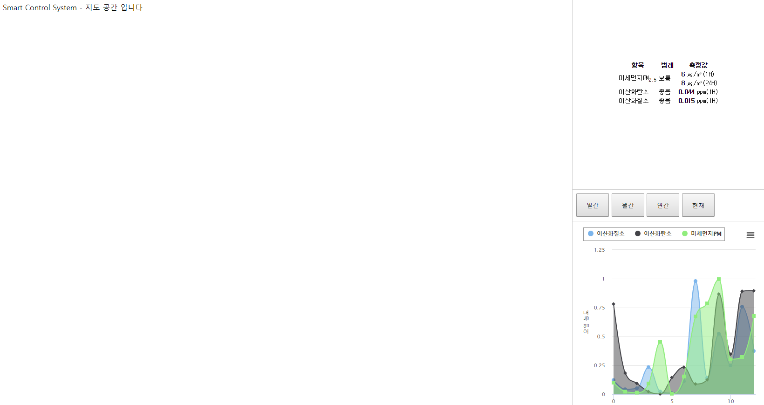
frameset
56/10
1/20
소프트웨어융합대학 이상우

Slide 57
frameset
<frameset> 은 화면을 나누어 주는 역할을 하며 한 개의 화면에서 여러 개의 정보를 표시할때 사용한다.
알아두기
1. <frameset> 은 <frameset> 과 <frame> 두개로 나뉘어져 있다.
2. 여러 페이지를 한 페이지처럼 보여주는 것이기 때문에,
검색 엔진이나 접근적인 면에서 좋지 않다.
3. 대부분의 사이트들이 사용하지 않는다.
* HTML5 에서는 폐기 되었으며 이런 방식이 있다 라는것만 알아두자.
57/10
2/20
소프트웨어융합대학 이상우

Slide 58
frameset
<frameset>의 속성에는 col , rows , border , bordercolor , frameborder
가 있다.
col = “픽셀값||%||*” 수직으로 프레임을 나눌경우 ,(comma) 로 구분 하여
프레임별 크기를 설정 주로
2. rows = “픽셀값||%||*” 수평으로 프레임을 나눌경우 프레임을 나눠준다.
3. border =“픽셀값” 프레임간 경계선의 두께 설정, 값이 0일경우 경계선 표시x
4. bordercolor=“색상값|색상명” : 경계선의 색을 설정한다.
5. frameborder =“1||0” : 프레임간 구분을 설정
* 는 지정된 프레임의 크기를 제외한 크기를 자동 설정해 준다.
58/10
3/20
소프트웨어융합대학 이상우

Slide 59
frameset
<frame> 의 속성 src , name , frameborder , marginwidth , marginheight , scrolling , noresize 가 있다.
src = “index.html” 프레임 안에 나타낼 파일(페이지) 의 경로(주소)
name = “frame1”프레임을 이름으로 구별 시키는 속성
frameborder= 1||0 프레임의 테두리 사용 여부 설정
marginwidth=“10” 프레임 경계선 사이 좌우 여백
marginheight=“10” 프레임 계계선 사이 상하 여백
scrolling=“yes||no||auto” 스크롤바 보이기 설정
noresize 프레임 크기 고정
59/10
4/20
소프트웨어융합대학 이상우

Slide 60
frameset
예제 소스
<html>
<head>
<title>test</title>
</head>
<frameset cols="75%,*"border="1" frameborder="1">
<frame src=“test1.html"noresize>
<frame src="test2.html"noresize>
</html>
60/10
5/20
소프트웨어융합대학 이상우

Slide 61
iframe
아이프레임은 프레임을 만들어 그 안에 다른 웹 페이지를 보여줄 수 있는 요소이다.
프레임셋과 비슷하지만, 아이프레임은 문서 내부로 인식한다.
해당 프레임 내에서는 CSS나 자바스크립트의 영향을 받지 않기 때문에, 많은 웹 서비스가 이 iframe 요소를 종종 자주 사용한다.
iframe은 검색엔진과 접근성에 있어서 좋지 못하기 때문에, 중요한 내용이라면 사용하지 않는 것이 좋다.
61/10
6/20
소프트웨어융합대학 이상우

Slide 62
iframe
<iframe src="test.html"> </iframe>
속성.
src : 프레임 안의 내용을 구성할 문서 경로 혹은 주소
frameborder : 테두리 두께
height : 프레임의 세로폭
width : 프레임의 가로폭
scrolling : auto || no || yes 스크롤바 생성 여부
marginheight : 프레임과 내용사이의 세로 여백
marginwidth : 프레임과 내용사이의 가로 여백
62/10
7/20
소프트웨어융합대학 이상우

Slide 63
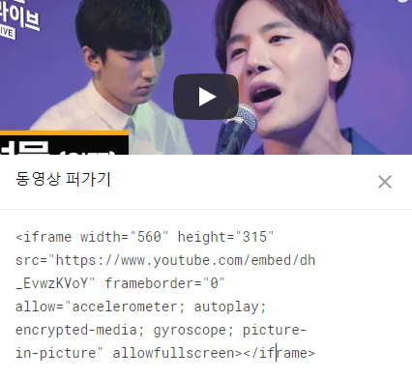
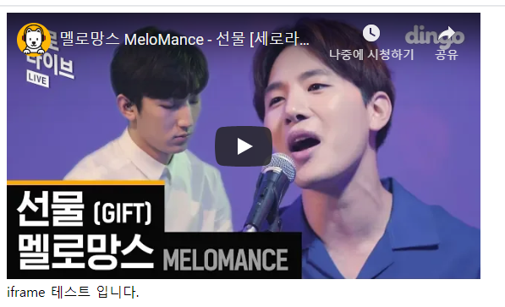
iframe
63/10
8/20
소프트웨어융합대학 이상우

Slide 64
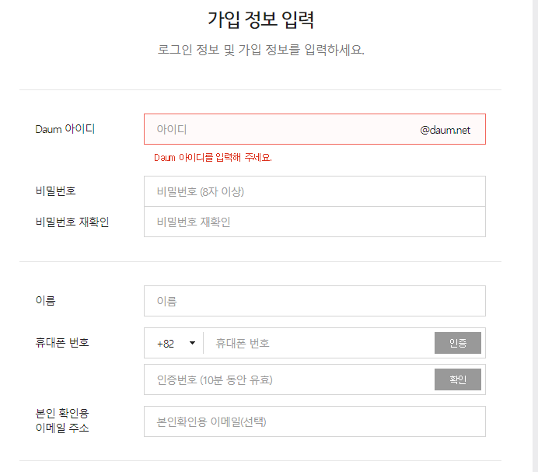
<form>
64/10
9/20
소프트웨어융합대학 이상우

Slide 65
<form>
html에서 서버에 데이터를 보내기 위한 태그
<form>태그는 text, checkbox,radio,submit, button 등과 같은 <input>요소를 포함하고, select, text area, fieldset, legend, label 태그들도 포함한다.
65/10
10/20
소프트웨어융합대학 이상우

Slide 66
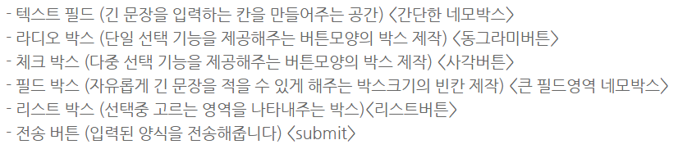
<form>
66/10
12/20
소프트웨어융합대학 이상우

Slide 67
<form>
<html>
<head>
<title></title>
</head>
<body>
<form>
</form>
</body>
</html>
폼 양식을 만들기 위해서는 <form> 태그를 선언해 줘사 만들수 있다.
67/10
13/20
소프트웨어융합대학 이상우

Slide 68
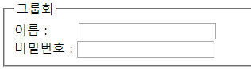
<form>
<html>
<head>
<title>sub</title>
</head>
<body>
<form>
<fieldset>
<legend> 그룹화 </legend>
이름 : <input type="text" name="name">
<br>
비밀번호 : <input type="password" name="name">
</fieldset>
</form>
</body>
</html>
각 입력 양식마다 그룹화를 하고 싶다면 묶을 영역을 <fieldset> </fieldset> 으로 묶어 주면 된다.
Ex.
68/10
14/20
소프트웨어융합대학 이상우

Slide 69
<form>_input
<form>
First name: <input type="text" name="firstname"><br>
Last name: <input type="text" name="lastname">
</form>
Ex.
간단한 텍스트 를 입력할수 있는 텍스트 박스를 만든다.
69/10
15/20
소프트웨어융합대학 이상우

Slide 70
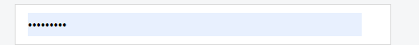
<form>_password
<form>
비밀번호 : <input type="password" name=“pwd">
</form>
Ex.
70/10
16/20
소프트웨어융합대학 이상우

Slide 71
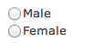
<form>_ radio buttons
<form>
<input type="radio" name="sex" value="male">Male<br>
<input type="radio" name="sex" value="female">Female
</form>
Ex.
71/10
13/20
소프트웨어융합대학 이상우

Slide 72
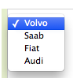
<form>_ simple drop-down list
<form action="">
<select name="school">
<option value="초등학교">초등학교</option>
<option value="중학교">중학교</option>
<option value="고등학교">고등학교</option>
<option value="대학교">대학교</option>
</select>
</form>
Ex.
72/10
14/20
소프트웨어융합대학 이상우

Slide 73
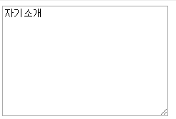
<form>_ textarea
<form>
<textarea rows="10" cols="30">
자기소개
</textarea>
</form>
Ex.
73/10
15/20
소프트웨어융합대학 이상우

Slide 74
<form>_ submit
<form name="input" action=“ " method="get">
Username: <input type="text" name="user">
<input type="submit" value="Submit">
</form>
Ex.
74/10
16/20
소프트웨어융합대학 이상우

Slide 75
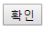
<form>_ button
<form>
<input type="button" value="확인">
</form>
Ex.
75/10
17/20
소프트웨어융합대학 이상우

Slide 76
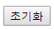

<form>_ reset
<form>
<input type="reset" value="초기화">
</form>
Ex.
76/10
18/20
소프트웨어융합대학 이상우

Slide 77
<Marquee>
Marquee : 움직이는 글자 만들기
direction="방향" -left, right, up, down width ="가로길이" height="높이" behavior="행동" - alternate, slide, loop="반복횟수" scrollamount="속도" - 1~100사이
scrolldelay="수치“ – 지연시간 지정
bgcolor="색상＂ - 스크롤 배경색 지정
vspace="수치“ – 세로여백 지정
hspace="수치“- 가로여백 지정
* 비 표준 태그 이기 떄문에 사용을 자제 해야 한다.
77/10
19/20
소프트웨어융합대학 이상우

Slide 78
Quiz
한 개의 화면에서 여러 개의 정보를 표시할때 사용하는 태그는?
Frameset 과 iframe 차이점을 말하고 설명 하시오.
Frameset 과 Frame 의 속성 값을 말하고 설명 하시오.
Iframe 의 속성 값을 말하시오.
<form> 태그는 무었을 하는 태그 인가?
입력 값을 초기화 하려 하면 어떤 타입을 사용 해야 하는가.?
입력값을 서버로 전송하기 위해선 어떤 타입을 사용 해야 하는가.?
<input> 의 type 에는 무었이 있는가?
Frameset 태그는 사용을 하면 안되는 이유를 설명 하시오.
Marquee 태그는 사용을 하면 안되는데 그 이유는 무었을까?
Marquee 태그의 속성값을 말하고 설명 하시오.
78/10
19/20
소프트웨어융합대학 이상우

Slide 79


실습해보기
79/10
20/20
소프트웨어융합대학 이상우

Slide 80

실습해보기
80/10
21/20
소프트웨어융합대학 이상우

Slide 81
Q&A
소프트웨어융합대학 이상우

